Slide 1
Формирование нравственных ценностей и развития социокультурной компетентности в процессе ознакомления детей с родным краем и культурным наследием крайнего севера
Цыбакова Надежда Викторовна
Воспитатель МБДОУ "ДС № 84 "Голубок"

Slide 2
«Любовь к своей Родине – это не нечто отвлеченное; это – и любовь к своему городу, к своей местности, к памятникам ее культуры, гордость своей историей».
Лихачев Д.С.

Slide 3
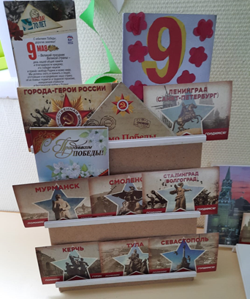
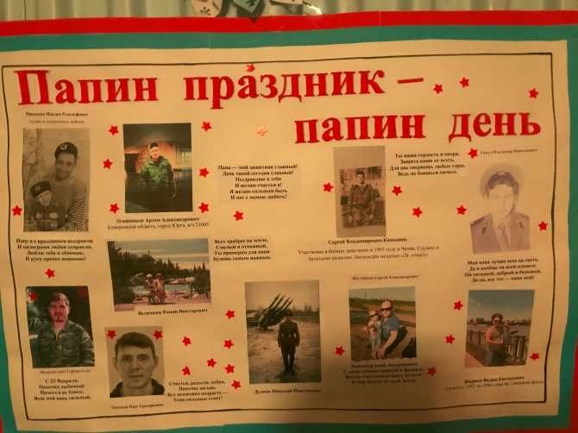
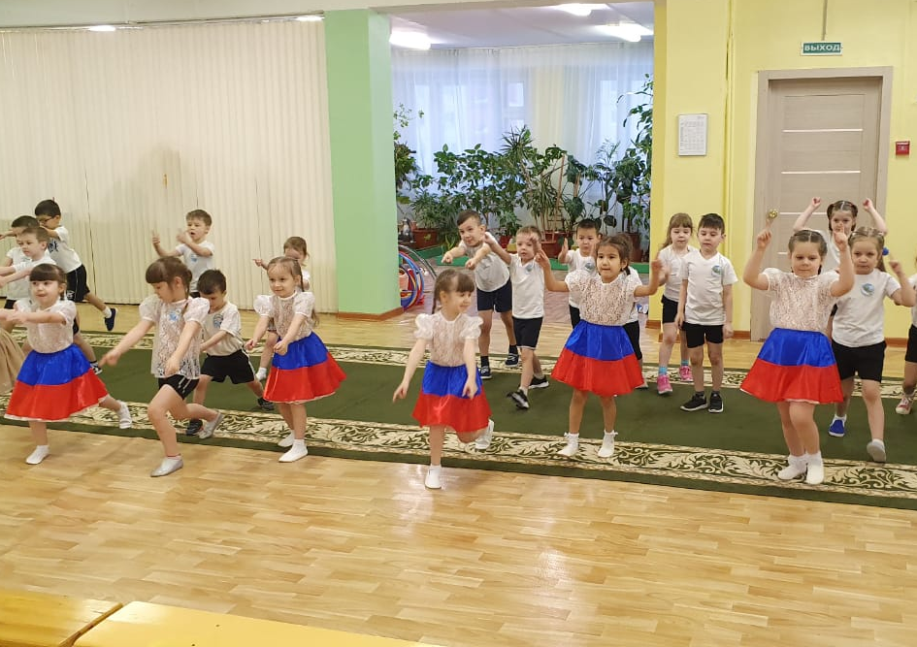
Цель – формирование у детей позитивного и уважительного отношения к городу Норильску, его жителям, труду родителей и основным профессиям города, традициям своей семьи, воспитание чувства любви и привязанности к родному краю.

Slide 4
В основе технологии положены принципы:
Энциклопедичность (отбор знаний из разных областей деятельности культуры и природы севера)
Уникальность места (краеведческий подход в социокультурном аспекте)
Единство методов и приёмов.
Динамика преемственности связей (отбор знаний и постепенное усложнение, на каждой возрастной ступени, учитывая социальный опыт детей)
Блочность (содержание концентрируется в тематических блоках: труд людей, история города, края, культура и быт народов севера, природа и семья)

Slide 5
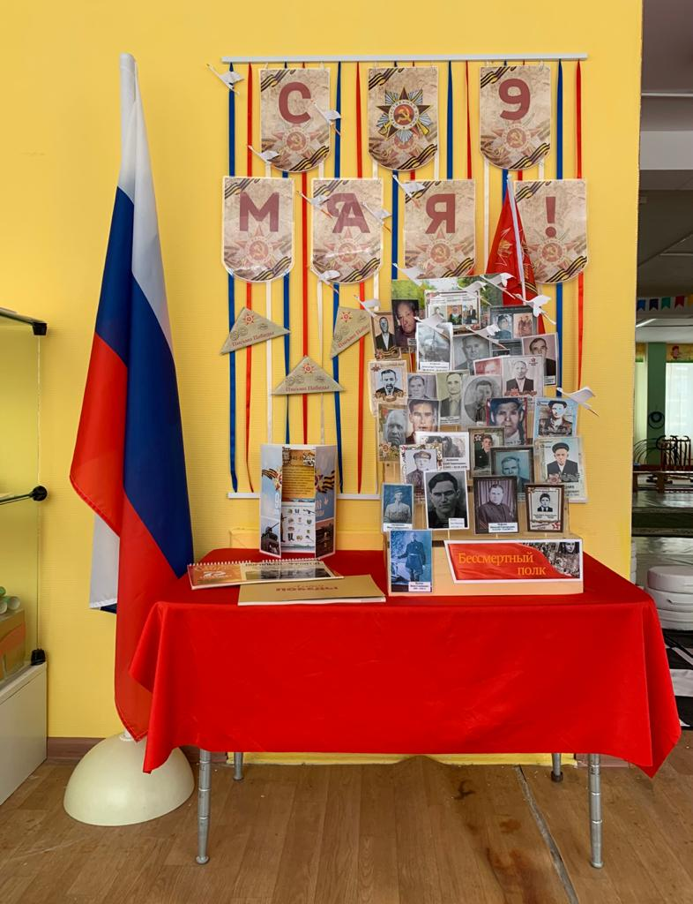
Тематические блоки:
«Здравствуй – это я!»
«Вместе дружная семья» (семья, детский сад)
«Моя малая Родина» (город, край)
«Широка страна моя родная»

Slide 6
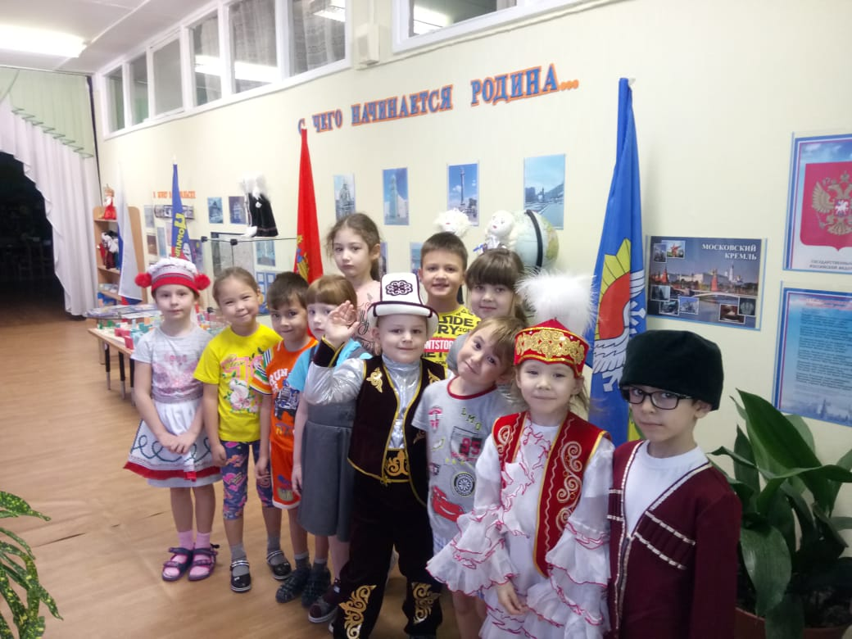
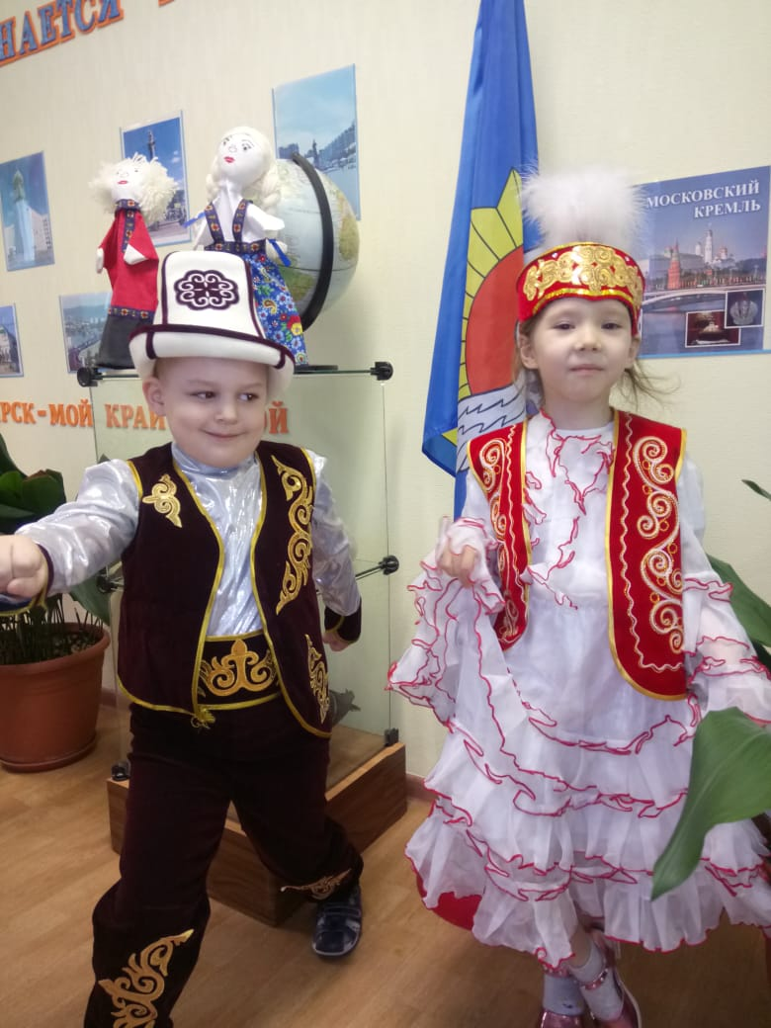
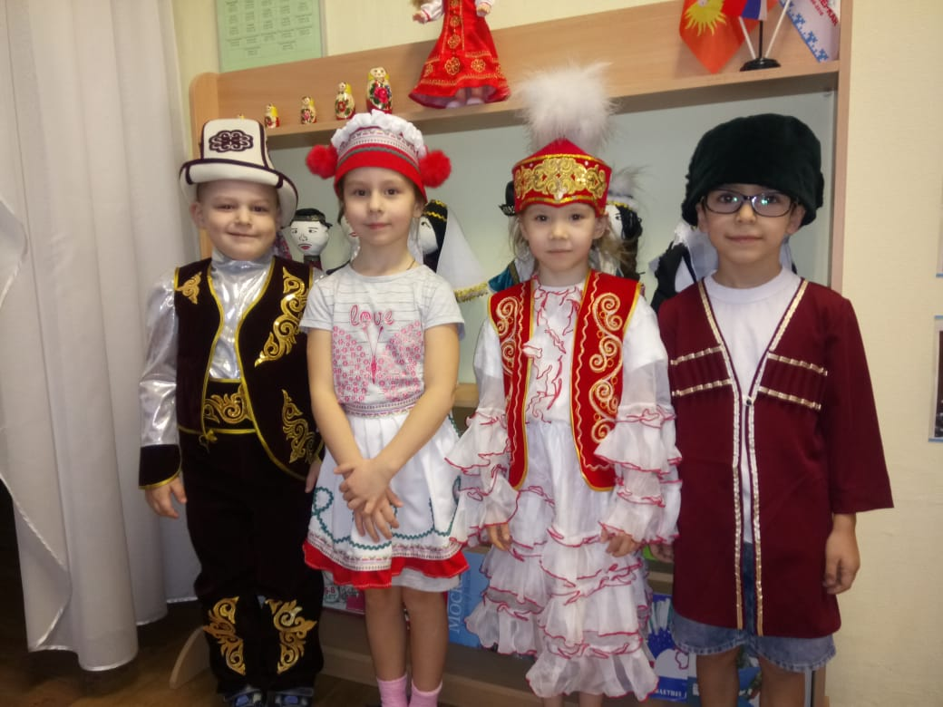
Проект
«Наша многонациональная Родина»

Slide 7
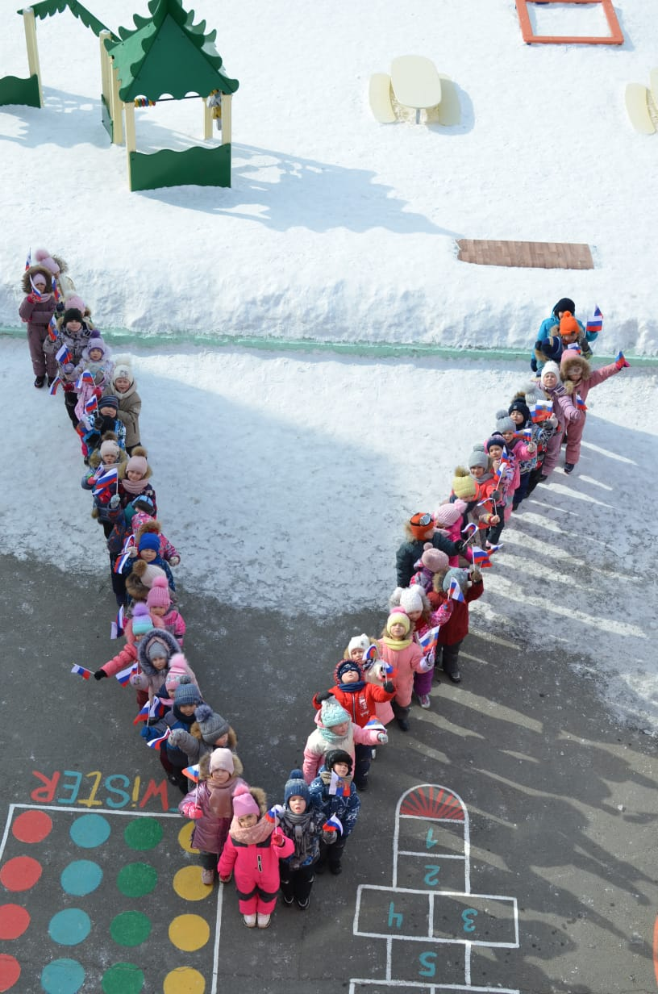
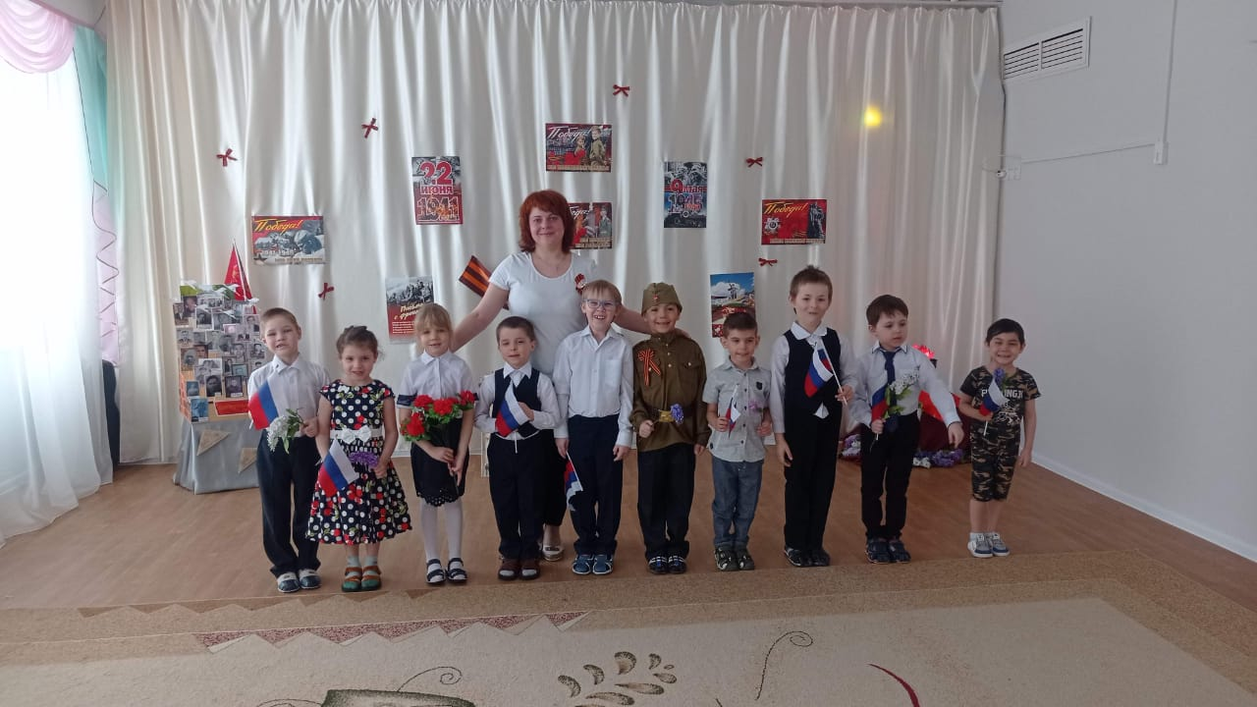
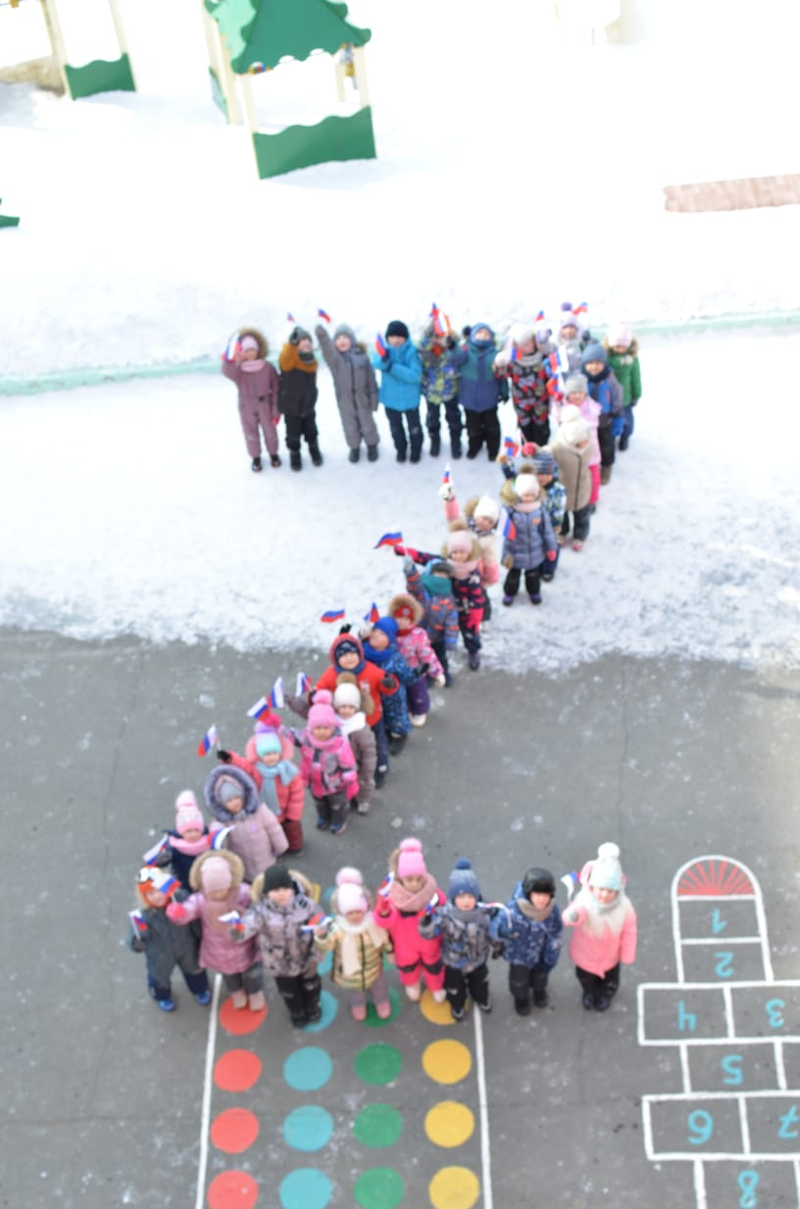
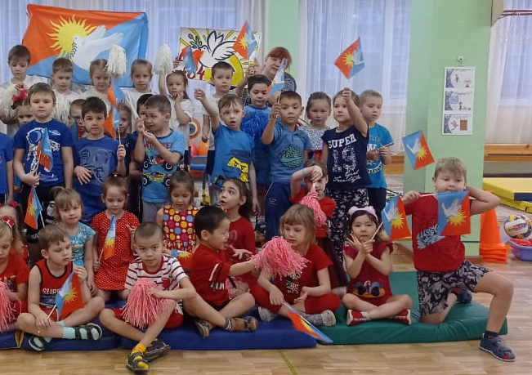

Slide 8
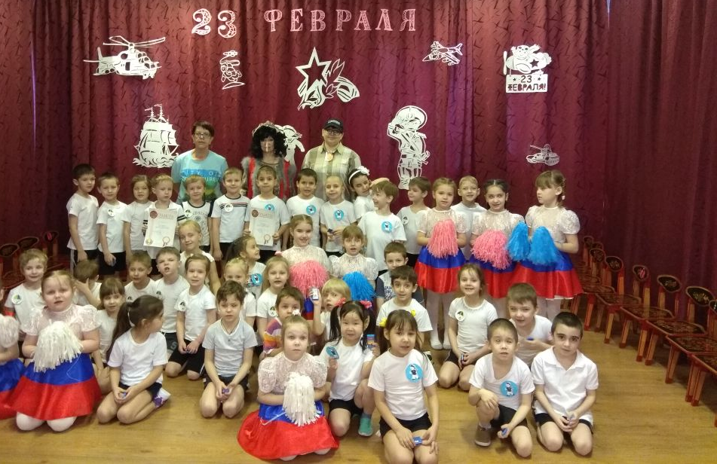
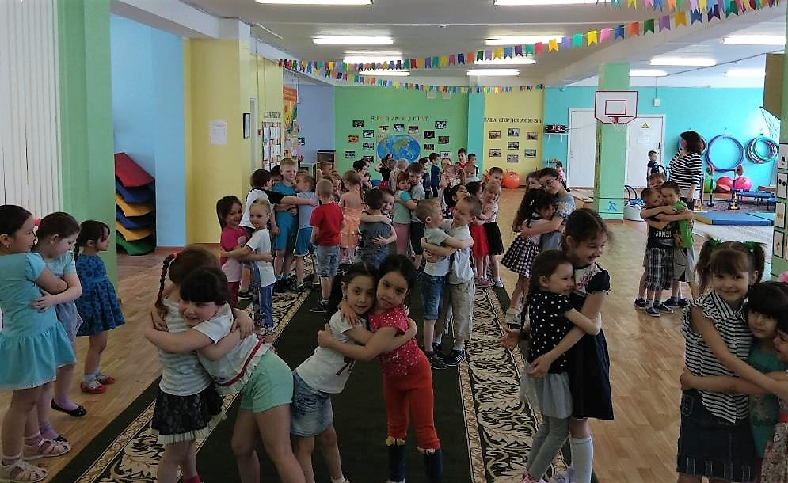
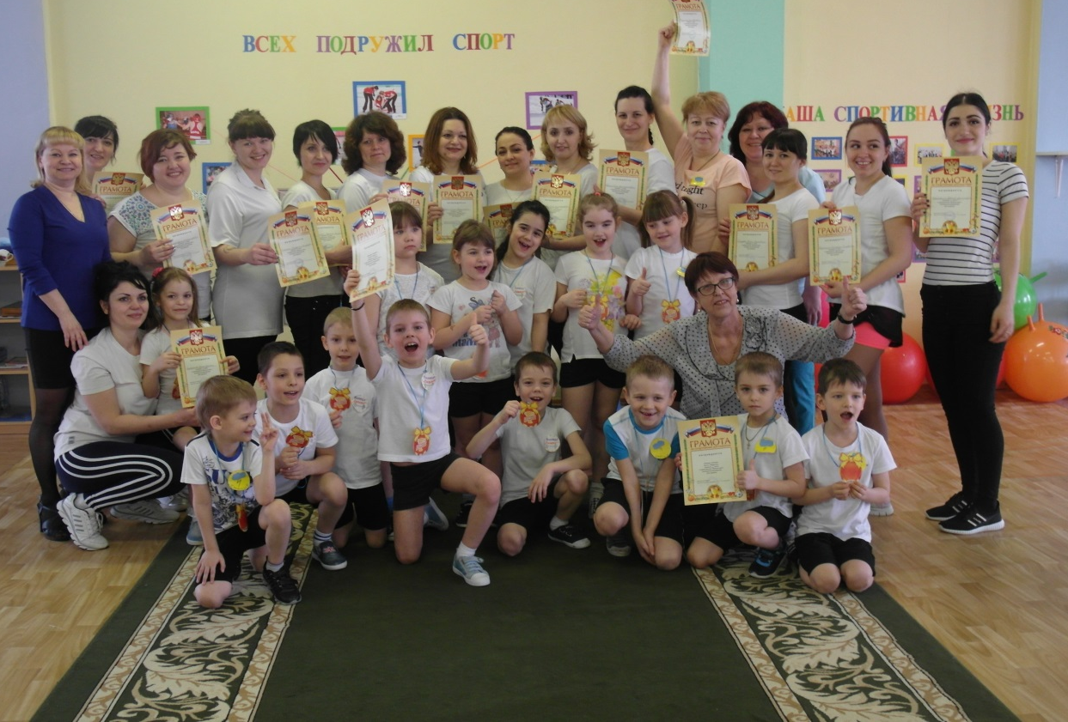
Флешмоб «Я, ты, от, она – вместе целая страна»
Спортивное развлечение
«Защитники Родины»
Спортивное развлечение с родителями «Город мой – беги со мной»

Slide 9
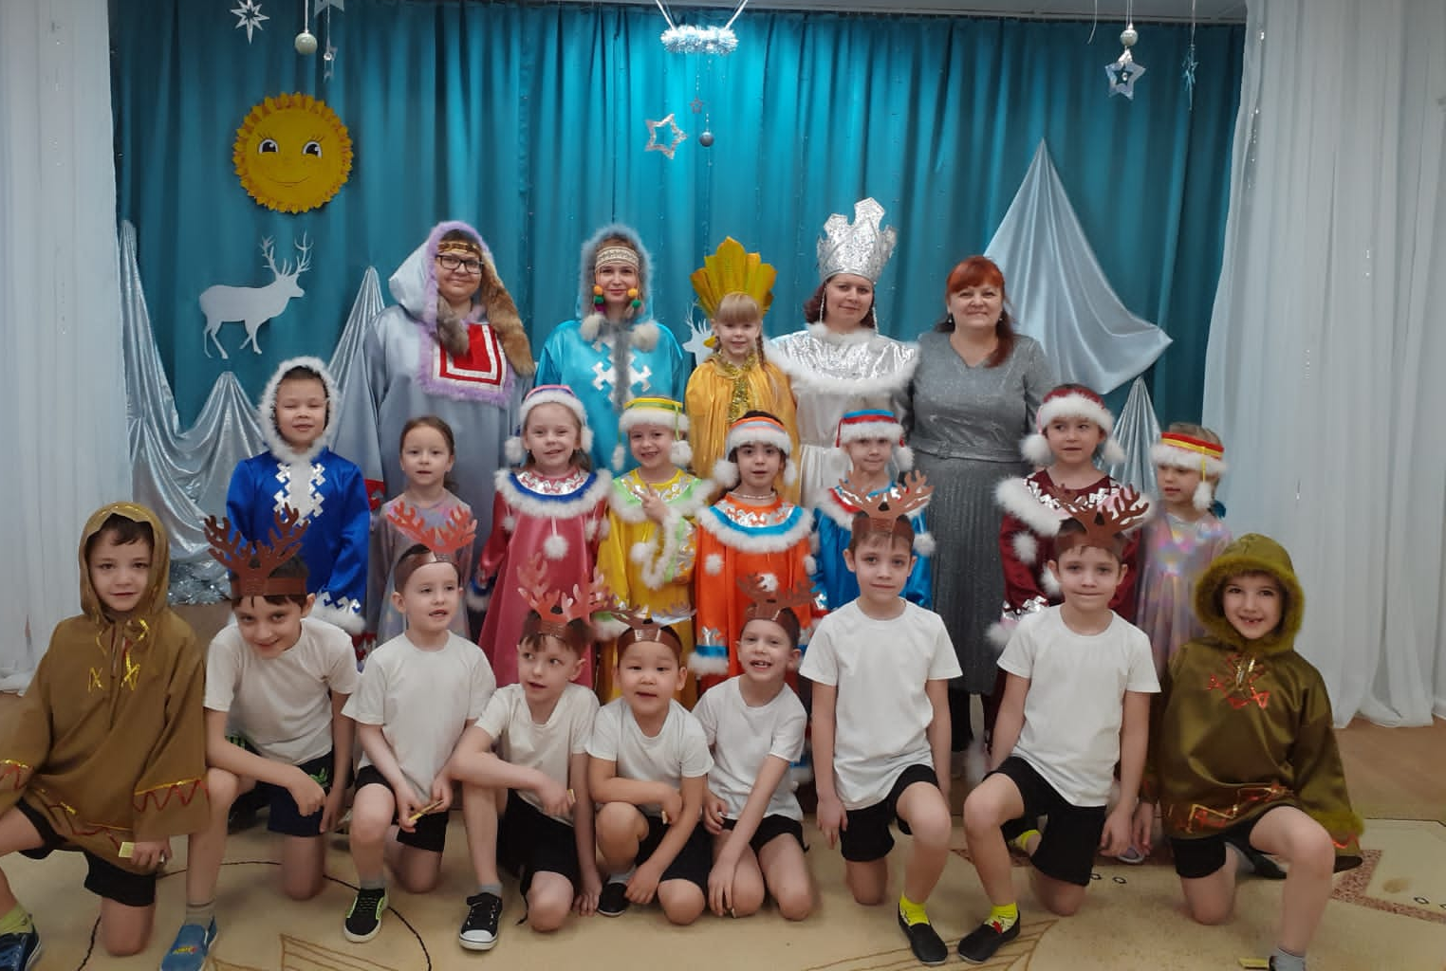
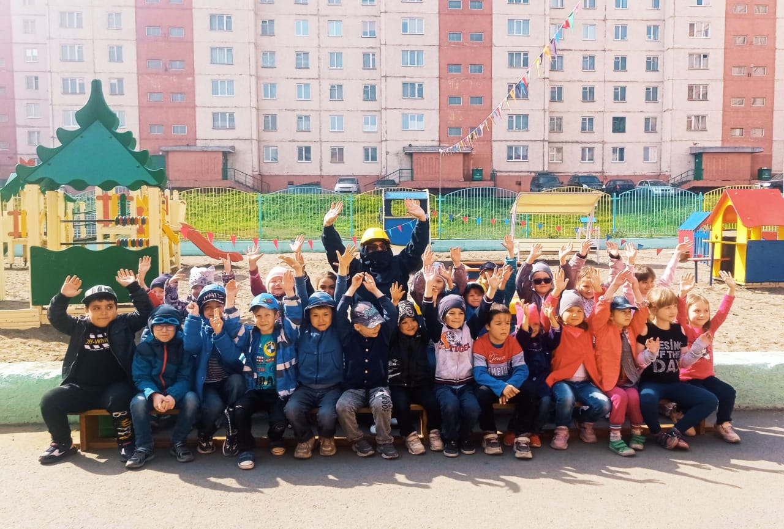
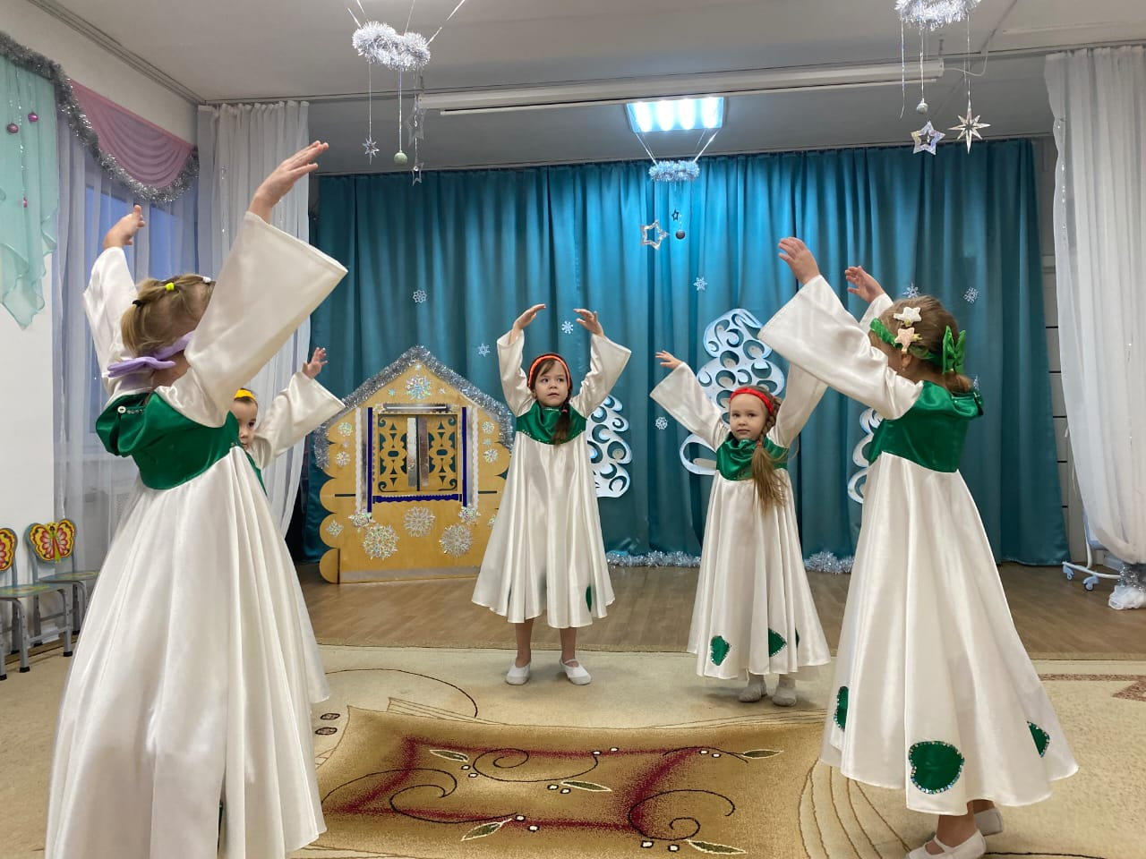
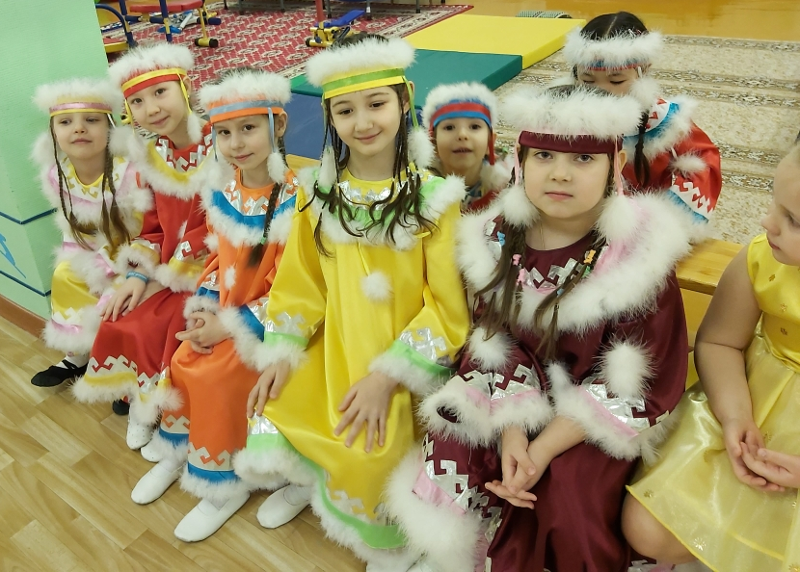
День металлурга
«Здравствуй Солнце!
Праздник Хейро»

Slide 10



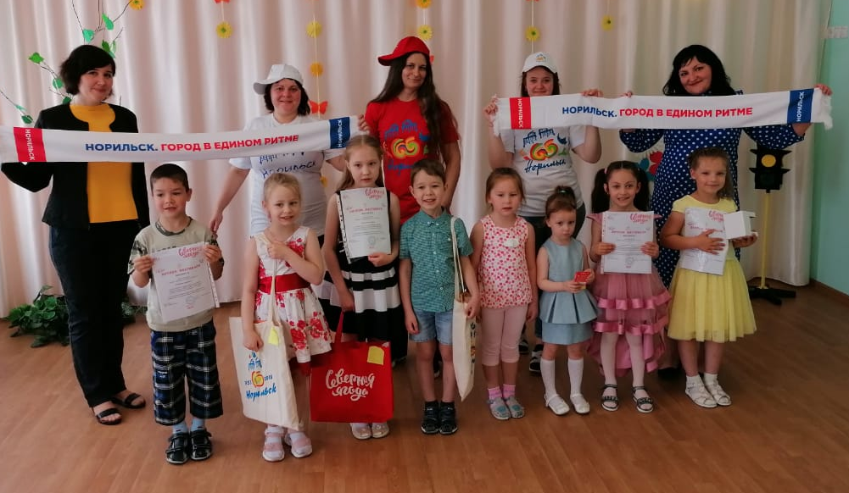
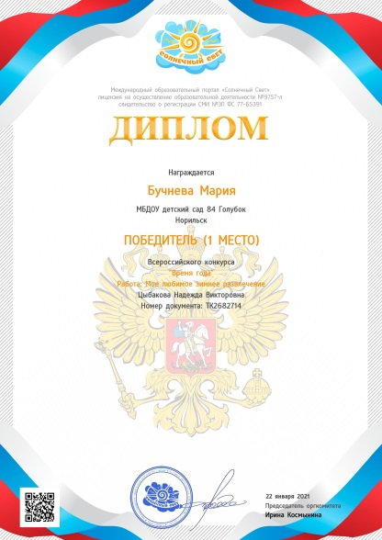
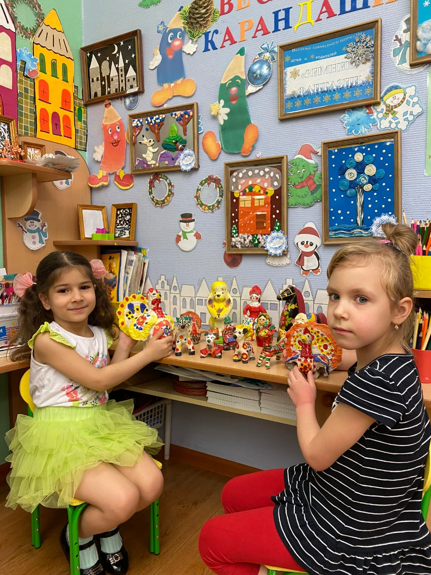
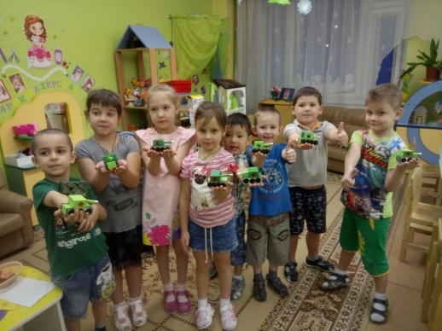
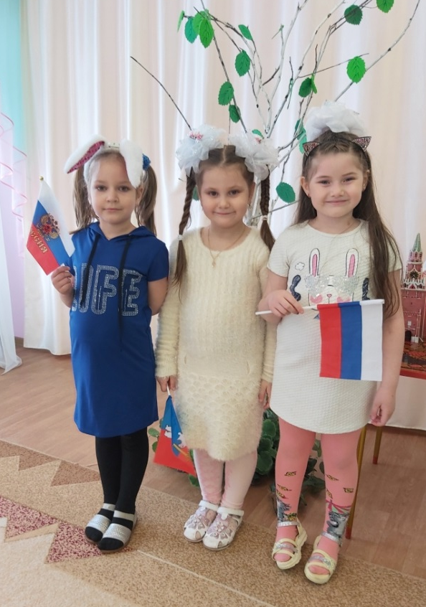
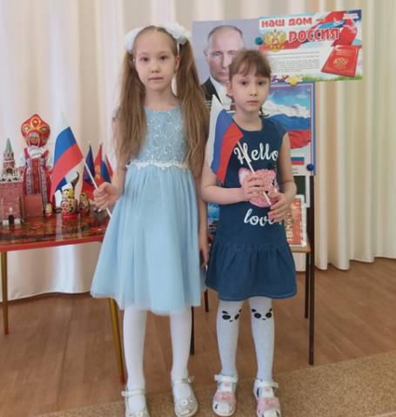

Slide 11
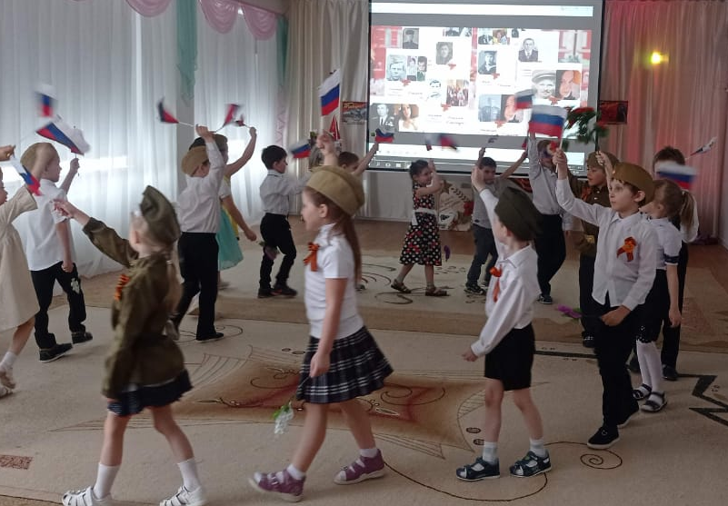
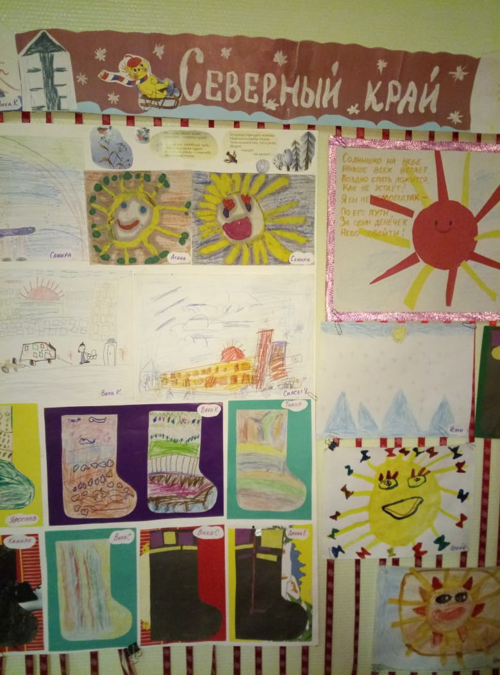
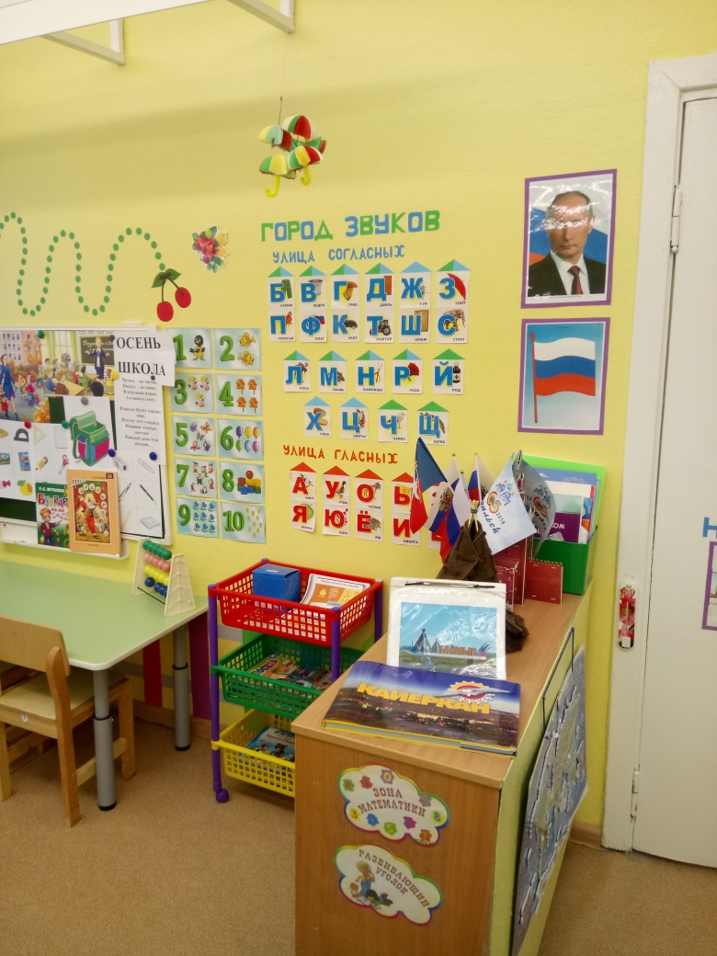
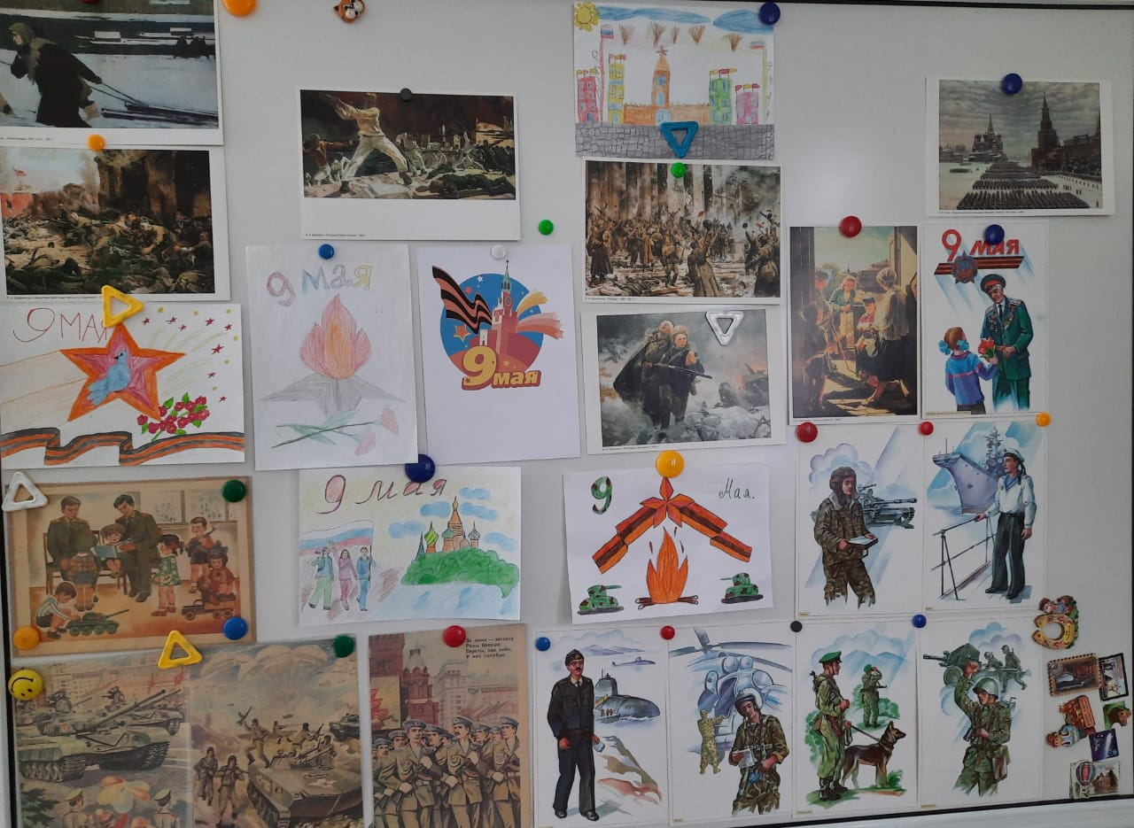
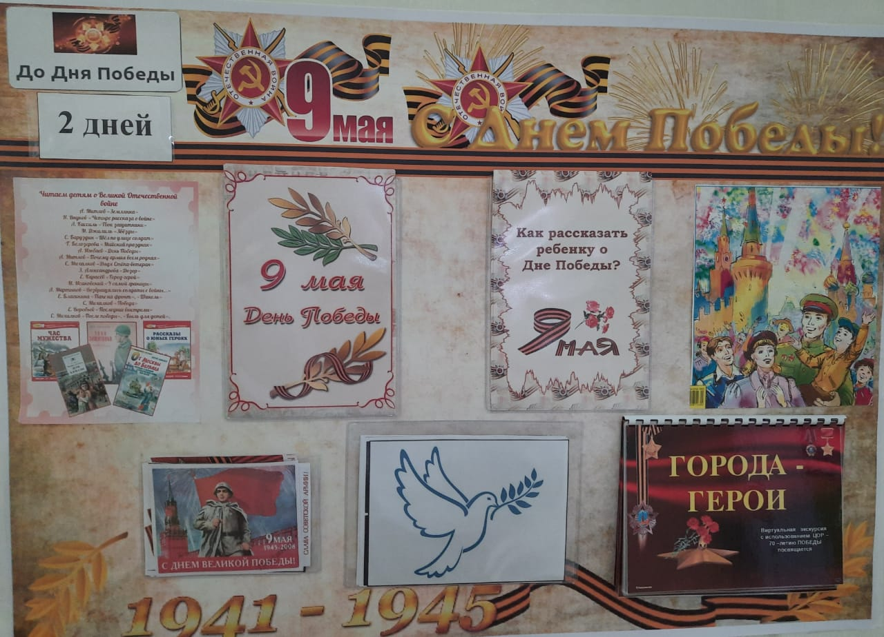
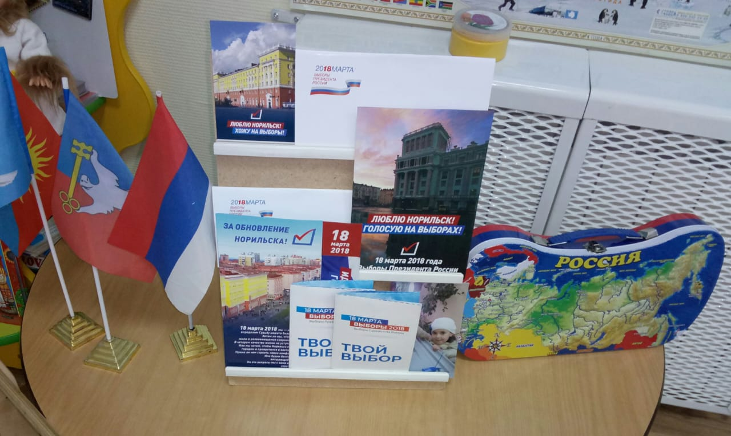

Slide 12
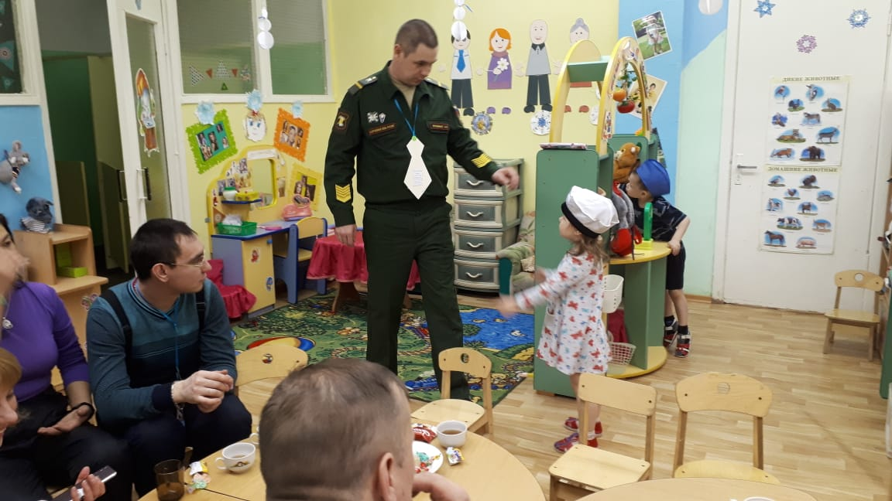
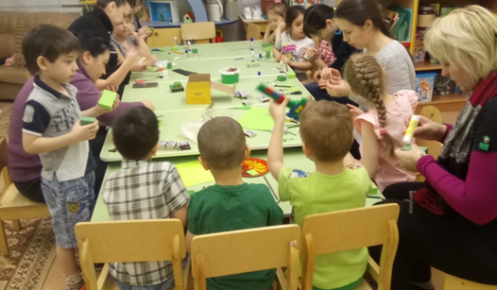
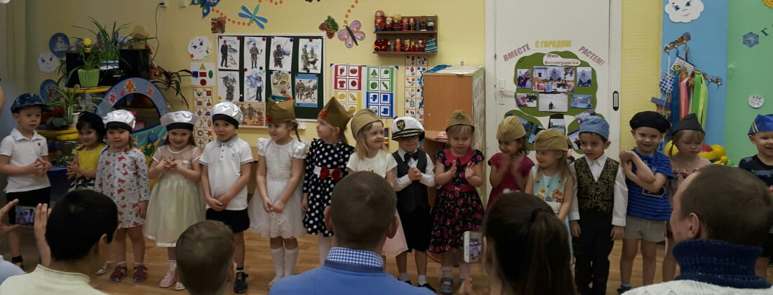
Творческие лаборатории с родителями:
«Наши руки не для скуки»,
«Есть такая семья»

